Slide 1
14.3 几个典型的代数系统
14.3.1 半群与独异点
14.3.2 群
14.3.3 环与域
14.3.4 格与布尔代数

Slide 2
半群与独异点
半群与独异点的定义与实例
半群与独异点的幂运算
半群与独异点的子代数和积代数
半群与独异点的同态

Slide 3
半群与独异点的定义
定义14.12
(1) 设 V=<S,∘>是代数系统，∘ 为二元运算，如果 ∘ 运算是可结合的，则称 V 为半群.
(2) 设 V=<S,∘>是半群，若 e∈S 是关于 ° 运算的单位元，则称 V 是含幺半群，也叫做独异点. 有时也将独异点 V 记作 V=<S,∘, e>.

Slide 4
实例
例1 (1) <Z⁺,+>,<N,+>,<Z,+>,<Q,+>,<R,+>是半群，+是普通
加法, 其中除<Z⁺,+>外都是独异点.
(2) 设n是大于1的正整数,<M_{n}(R),+>和<M_{n}(R),·>都是半群
和独异点，其中+和·分别表示矩阵加法和矩阵乘法.
(3) <P(B),⊕>为半群，也是独异点，其中⊕为集合的对称
差运算.
(4) <Z_{n}, ⊕>为半群，也是独异点，其中Z_{n}={0,1, … , n−1}，
⊕为模n加法.
(5) <A^{A},∘>为半群，也是独异点，其中∘为函数的复合运算.
(6) <R*,∘>为半群，其中R*为非零实数集合，∘运算定义如
下：∀x, y∈R*, x∘y = y.

Slide 5
半群与独异点的幂运算
定义
(1) 在半群<S,∘>中，∀x∈S，规定：
x¹=x， x^{n+1}=x^{n}∘x,n∈Z⁺
(2)在独异点<S,∘, e>中，∀x∈S，
x⁰=e， x^{n+1}=x^{n}∘x， n∈N
用数学归纳法不难证明 x 的幂遵从以下运算规则：
x^{n}∘x^{m}=x^{n+m}，
(x^{n})^{m}= x^{nm}，
在半群中 m, n∈Z⁺，在独异点中m, n∈N，

Slide 6
半群与独异点的子代数
定义 半群与独异点的子代数分别称为子半群与子独异点.
判定方法：
设V=<S,∘>是半群，T⊆S，T 非空，如果T 对V 中的运算∘封闭，则<T,∘>是V的子半群.
设V=<S,∘,e>是独异点，T⊆S，T 非空，如果T 对V 中的运算∘封闭，而且 e∈T，那么<T,∘,e> 构成 V 的子独异点.

Slide 7
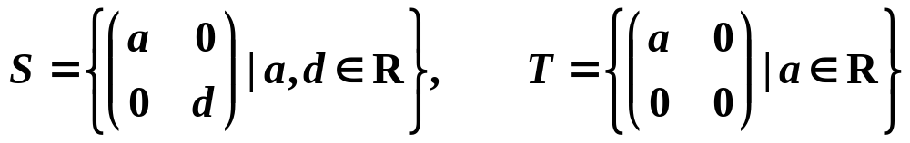
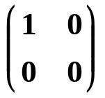
实例
设半群 V₁=<S,·>，独异点 V₂=<S,·,e>. 其中·为矩阵乘法，e 为2阶单位矩阵, 且

，
则T⊆S，且T 是V₁=<S,·>的子半群.
是T 的单位元，T 本身可以构成独异点，但不是V₂ 的子独异点，因为V₂的单位元是 e.

Slide 8
半群与独异点的同态
定义14.13
(1) 设V₁=<S₁,∘>，V₂=<S₂,∗>是半群，f :S₁→S₂. 若 对
任意的 x, y∈S₁有
 f (x∘y) = f (x)∗f (y)
则称 f 为半群V₁到V₂的同态映射，简称同态.
(2) 设V₁=<S₁, ∘,e₁>，V₂=<S₂,∗,e₂>是独异点，f :S₁→S₂.
若对任意的 x, y∈S₁有
f(x∘y) = f(x)∗f(y) 且 f(e₁)= e₂,
则称 f 为独异点V₁ 到V₂ 的同态映射，简称同态.

Slide 9
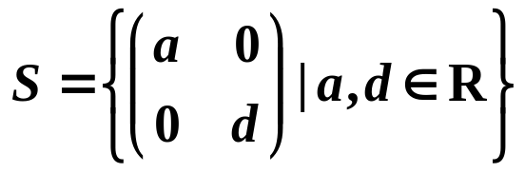
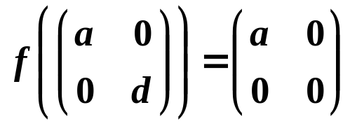
实例
设半群 V₁=<S,·>，独异点 V₂=<S,·,e>. 其中·为矩阵乘法，e 为2阶单位矩阵, 且

令
则 f 是半群V₁=<S,·>的自同态，但不是独异点V₂=<S,·,e>的自同态，因为 f(e)≠e.

Slide 10
群
群的定义与实例
群中的术语
群的性质
子群的定义及判别
群的同态与同构
循环群
置换群

Slide 11
群的定义与实例
定义14.14 设<G,∘ >是代数系统，∘ 为二元运算. 如果 ∘ 运算
是可结合的，存在单位元 e∈G，并且对 G 中的任何元素 x
都有x⁻¹∈G，则称 G 为 群.
实例
(1) <Z,+>,<Q,+>,<R,+>都是群；<Z⁺,+>和<N,+>不是群.
(2) <M_{n}(R),+>是群，而<M_{n}(R),·>不是群.
(3) <P(B),⊕>是群，⊕为对称差运算.
(4) <Z_{n},⊕>，也是群. Z_{n}={ 0,1, …, n−1}，⊕为模 n 加.

Slide 12
Klein四元群
设 G = { e, a, b, c }，G上的运算由下表给出，
称为 Klein四元群
 | e a b c
e a b c | e a b c a e c b b c e a c b a e
运算表特征：
对称性---运算可交换
主对角线元素都是幺元
---每个元素是自己的逆元
a, b, c 中任两个元素运算
都等于第三个元素.

Slide 13
群中的术语
定义14.15
(1) 若群 G 是有穷集，则称G是有限群，否则为无限群.
群 G 中的元素个数称为群G的 阶，有限群 G 的阶
记作|G|.
(2) 若群G中的二元运算是可交换的，则称G为交换群
或 阿贝尔(Abel)群.
实例：
<Z,+> 和 <R,+>是无限群
<Z_{n},⊕>是有限群，也是 n 阶群
Klein四元群是 4 阶群
上述群都是交换群
n 阶 (n≥2) 实可逆矩阵集合关于矩阵乘法构成的群
是非交换群.

Slide 14
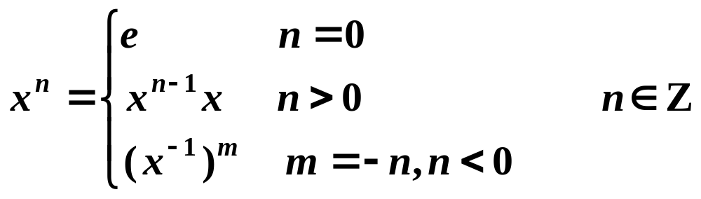
群中的术语(续)
定义14.16 设G是群，x∈G，n∈Z，则 x 的 n 次幂 x^{n} 定
义为
实例
在<Z₃,⊕ >中有 2⁻³=(2⁻¹)³=1³=1⊕1⊕1=0
在 <Z,+> 中有 (−2)⁻³=2³=2+2+2=6

Slide 15
群中的术语(续)
定义14.17 设G是群，x∈G，使得等式 x^{k} = e 成立的最小
正整数 k 称为 x 的阶（或周期），记作 |x| = k，称 x为 k
阶元. 若不存在这样的正整数k，则称 x 为无限阶元.
实例
在<Z₆,⊕>中，
2 和 4 是 3 阶元，3 是 2 阶元，1 和 5 是 6 阶元
0 是 1 阶元
在<Z,+>中，0 是 1 阶元，其它整数的阶都不存在.

Slide 16
群的性质---幂运算规则
定理14.3 设 G 为群, 则 G 中的幂运算满足：
(1) ∀x∈G，(x⁻¹)⁻¹ = x.
(2) ∀x, y∈G，(xy)⁻¹ = y⁻¹x⁻¹.
(3) ∀x∈G，x^{n}x^{m} = x^{n+m}，n, m∈Z.
(4) ∀x∈G，(x^{n})^{m} = x^{nm}，n, m∈Z.
(5) 若G为交换群，则(xy)^{n} = x^{n}y^{n}.
证 (1) (x⁻¹)⁻¹是x⁻¹的逆元，x也是x⁻¹的逆元. 根据逆元的
惟一性，等式得证.
(2) (y⁻¹x⁻¹)(xy)= y⁻¹(x⁻¹x)y = y⁻¹y = e,
同理 (xy)( y⁻¹x⁻¹)=e，故y⁻¹x⁻¹是 xy 的逆元. 根据逆元的惟一性等式得证.

Slide 17
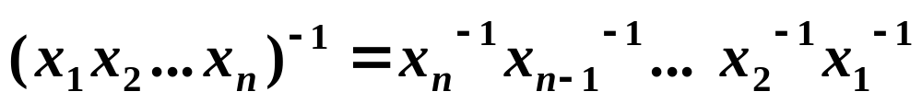
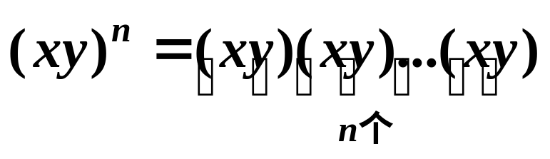
群的性质---幂运算规则(续)
说明：
  (3) (4) (5) 的证明：
用数学归纳法证明对于自然数n和m证等式为真，
然后讨论 n 或 m 为负数的情况.
  (2) 中的结果可以推广到有限多个元素的情况，即
等式(5)只对交换群成立. 如果G是非交换群，那么

Slide 18
群的性质---群方程存在唯一解
定理14.4 G为群，∀a,b∈G，方程 ax=b 和 ya=b 在G中有解且仅有惟一解.
证 a⁻¹b 代入方程左边的 x 得
a (a⁻¹b) = (a a⁻¹) b = eb = b
所以 a⁻¹b 是该方程的解. 下面证明唯一性.
假设 c 是方程 ax = b 的解，必有 ac = b，从而有
c = ec = (a⁻¹a)c = a⁻¹(ac) = a⁻¹b
同理可证 ba⁻¹ 是方程 ya = b 的唯一解.
例 设群 G=<P({a,b}),⊕>，其中⊕为对称差. 群方程
{a}⊕X=∅， Y⊕{a,b}={b}
的解 X={a}⁻¹⊕∅={a}⊕∅={a}，
Y={b}⊕{a,b}⁻¹={b}⊕{a,b}={a}

Slide 19
群的性质---消去律
定理14.5 G为群，则G中适合消去律，即对任意 a,b,c∈G 有
(1) 若ab=ac，则b=c.
(2) 若ba=ca，则b=c.
证 (1) ab=ac ⇒ a⁻¹(ab)=a ⁻¹(ac) ⇒ (a⁻¹a)b=(a⁻¹a)c ⇒ b=c
(2) 同理可证.
例1 设 G={a₁, a₂, …, a_{n}} 是 n 阶群，令
a_{i}G ={ a_{i} a_{j} | j =1,2, … , n }
证明 a_{i}G = G.
证 由群中运算的封闭性有 a_{i}G⊆G. 假设a_{i}G⊂G，即|a_{i}G|<n. 必有a_{j}, a_{k}∈G使得
a_{i} a_{j} = a_{i} a_{k} （j≠k）
由消去律得 a_{j} = a_{k}, 与 |G|=n 矛盾.

Slide 20
群中元素阶的性质
定理14.6 G为群，a∈G且|a|=r. 设k是整数，则
(1) a^{k} = e 当且仅当 r | k
(2) |a⁻¹|=|a|
证 (1) 充分性. 由r|k，必存在整数 m 使得 k=mr，所以有
 a^{k} = a^{mr} = (a^{r})^{m} = e^{m} = e.
必要性. 根据除法，存在整数 m 和 i 使得
 k = mr+i, 0≤i≤r−1
从而有 e = a^{k} = a^{mr+i} = (a^{r})^{m}a^{i} = ea^{i} = a^{i}
因为|a| = r，必有 i = 0. 这就证明了r | k.
(2) 由 (a⁻¹)^{r}= (a^{r})⁻¹ = e⁻¹ = e, 可知 a⁻¹的阶存在. 令 |a⁻¹|=t，根据上面的证明有 t | r. a又是a⁻¹的逆元，所以
r | t. 从而证明了r = t，即 |a⁻¹|=|a|.

Slide 21
群性质的应用
例2 证明单位元为群中惟一幂等元.
证 设 G 为群. a 为 G 中幂等元. 则 aa = a，从而得到
aa = ae. 根据消去律得 a = e.
例3 设G为群，如果∀a∈G 都有 a² = e, 证明 G 为 Abel群.
证 a² = a ⇔ a = a⁻¹
任取 x,y∈G，
xy = (xy)⁻¹ = y⁻¹x⁻¹ = yx
因此 G为Abel群.

Slide 22
子群的定义
定义14.18 设 G 是群，H 是 G 的非空子集，如果 H 关于G中的运算构成群，则称 H 是 G 的子群, 记作 H≤G. 若 H 是 G 的子群，且 H⊂G，则称 H 是 G 的真子群，记作 H<G.
实例
nZ（n是自然数）是整数加群 <Z,+> 的子群.
当 n≠1 时, nZ 是 Z 的真子群.
对任何群 G 都存在子群. G 和{e}都是 G 的子群，称为G的平凡子群.

Slide 23
子群判定定理
判定定理一
定理14.7 设 G 为群，H 是 G 的非空子集. H 是 G 的子群当
且仅当 ∀a, b∈H 有 ab∈H，∀a∈H 有 a⁻¹∈H.
证 必要性显然，只证充分性.
由于H非空，存在 a 属于H, 因此有a⁻¹属于H. 根据已知
必有 aa⁻¹属于H, 即 e 属于H. H 满足子群定义.
实例
nZ 是整数加群 <Z,+> 的子群.
显然 nZ是 Z 的非空子集. 因为 n 属于 nZ.
任取 nk, nl 属于 nZ,
nk+nl = n(k+l)，n(k+l)∈nZ，−nk∈nZ
根据判定定理，nZ 是整数加群的子群.

Slide 24
子群判定定理(续)
判定定理二
定理14.8 设 G 为群，H 是 G 的非空子集. H 是 G 的子群当
且仅当 ∀a,b∈H 有 ab⁻¹∈H.
证明 只证充分性.
由于 H 非空，必有 x∈H. 由已知有 xx⁻¹∈H，从而得到
e∈H.
任取 H 中元素 a, 由 e,a∈H 得 ea ⁻¹∈H，即a⁻¹∈H.
任取 a,b∈H, 必有 b⁻¹∈H，从而得到a(b⁻¹)⁻¹∈H，即 ab∈H.
根据判定定理一得证.

Slide 25
重要子群的实例
  生成子群
  定义 设 G 为群，a∈G，令 H = { a^{k} | k∈Z }，则 H 是 G
  的子群，称为由 a 生成的子群，记作<a>.
证 首先由 a∈<a> 知道<a>≠∅. 任取a^{m},a^{l}∈<a>，则
a^{m}(a^{l})⁻¹ = a^{m}a^{−l} = a^{m−l}∈<a>
根据判定定理可知<a>≤G.
实例：
整数加群，由2生成的子群是 <2> = { 2k | k∈Z } = 2Z
群<Z₆,⊕ >中，由2生成的子群 <2> = { 0, 2, 4 }
Klein四元群G = { e, a, b, c } 的所有生成子群是：
<e> = { e }, <a> = { e, a }, <b> = { e, b }, <c> = { e, c }.

Slide 26
重要子群的实例(续)
群G 的中心C：
设G 为群, C = { a | a∈G∧∀x∈G(ax=xa)}，则 C 是 G 的子
群，称为 G 的中心.
证 e∈C. C是G的非空子集.
任取 a, b∈C，只需证明 ab⁻¹与 G 中所有的元素都可交换. ∀x∈G，有
(ab⁻¹)x = ab⁻¹x = ab⁻¹(x⁻¹)⁻¹ = a(x⁻¹b)⁻¹ = a(bx⁻¹)⁻¹
= a(xb⁻¹) = (ax)b⁻¹ = (xa)b⁻¹ = x(ab⁻¹)
由判定定理可知C≤G.
对于阿贝尔群G，G的中心就等于 G.
对某些非交换群 G，它的中心是{ e }.

Slide 27
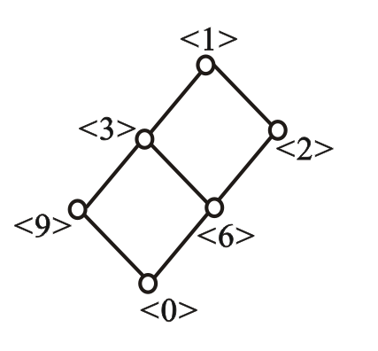
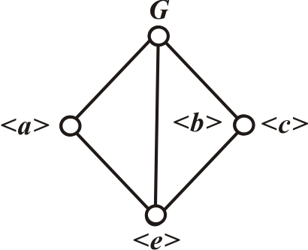
子群格
定义 设 G 为群，令S={H| H≤G}是 G 的所有子群的集
合，定义 S 上的偏序≼，∀x,y∈S, x≼y⇔x⊆y，那么<S,≼>构
成格，称为 G 的子群格.
实例 Klein四元群 G 和<Z₁₂,⊕>的子群格如下图所示

Slide 28
群同态的定义与分类
定义14.19 设G₁,G₂是群，f :G₁→G₂，若∀a,b∈G₁都有
f(a b) = f(a) f(b)
则称 f 是群G₁到G₂的同态映射，简称同态.
如果同态 f 为单射函数，则称为单同态;
如果是满射函数，则称为满同态，记作G₁∼G₂;
如果是双射函数，则称为同构，记作G₁≅G₂.

Slide 29
群同态的实例
例4 (1) G₁=<Z,+>是整数加群，G₂=<Z_{n},⊕ >是模n的整数加群.
令 f :Z→Z_{n}，f (x)= x mod n， f 是G₁到G₂的满同态. ∀x,y∈Z
f(x+y) = (x+y)mod n = x mod n⊕ ymod n = f(x)⊕f(y)
(2) 设G=<Z_{n},⊕>是模n整数加群，可以证明恰有n个G的自
同态，即 f_{p}:Z_{n}→Z_{n}, f_{p}(x)=(px)mod n，p=0,1, …, n−1
(3) 设G₁,G₂是群，e₂是G₂的单位元. f:G₁→G₂，f(a) = e₂，
∀a∈G₁. 则 f 是G₁到G₂的同态，称为零同态. ∀a,b∈G₁有
f (ab)= e₂ = e₂e₂ = f(a) f(b)
(4) G为群，a∈G. 令 f :G→G, f (x)=axa⁻¹，∀x∈G
则 f 是G的自同构，称为G的内自同构.

Slide 30
群同态的性质
设 f 是群 G₁到 G₂的同态映射，则
(1) f(e₁) = e₂, e₁和 e₂分别是G₁和 G₂的单位元
(2) ∀x∈G₁，f(x⁻¹) = f(x)⁻¹
(3) 设H≤G₁, 则 f(H)≤G₂
证明 (1) f(e₁) f(e₁) = f(e₁e₁) = f(e₁) = f(e₁)e₂ ⇒ f(e₁)=e₂
(2) f(x) f(x⁻¹) = f(xx⁻¹) = f(e₁) = e₂
f(x⁻⁻¹) f(x) = f(x⁻¹x) = f(e₁) = e₂
(3) e₂∈f(H), f(H)≠∅. ∀a,b∈f(H), ∃x, y∈H,使得 f(x)=a, f(y)=b
ab ⁻¹ = f(x) f(y)⁻¹ = f(xy⁻¹)
xy⁻¹∈H ⇒ f(xy⁻¹)∈f(H) ⇒ ab⁻¹∈f(H)

Slide 31
例题
例5 给出Klein四元群上所有的自同态
解 G={e, a, b, c}，因为同态 f 满足f(e)=e，因此只可能有以下
6个双射函数可能是同态映射:
f₁(a)=b, f₁(b)=a, f₁(c)=c; f₂(a)=c, f₂(b)=b, f₂(c)=a;
f₃(a)=a, f₃(b)=c, f₃(c)=b; f₄(a)=b, f₄(b)=c, f₄(c)=a;
f₅(a)=c, f₅(c)=b, f₅(b)=a; f₆=I_{G}，
不难验证这6个函数都是 G上的同态映射.
例6 设 G₁=<Q*,⋅>,G₂=<Q,+>, 证明不存在 G₁到 G₂的同态.
证 假设存在 G₁到 G₂ 的同态 f, 那么 f(1)=0. 因此
f(−1)+f(−1) = f((−1)(−1)) = f(1)=0
⇒ f(−1)=0
与 f 的双射性矛盾.

Slide 32
循环群的定义
定义14.20 设 G 是群，若存在 a∈G 使得
G = { a^{k} | k∈Z }
则称 G 是循环群，记作 G=<a>，称 a 为 G 的生
成元.
实例
整数加群 G = <Z,+> = <1> = <−1>
模 6 加群 G = <Z₆,⊕> = <1> = <5>

Slide 33
循环群的分类
设 循环群 G = <a>，根据生成元 a 的阶可以分成两类：
n 阶循环群和无限循环群.
设 G = <a>是循环群，
若a 是 n 阶元，则
G = { a⁰=e, a¹, a², … , a^{n−1} }
那么 |G|= n，称 G 为 n 阶循环群.
若 a 是无限阶元，则
G = { a^{±0}=e, a^{±1}, a^{±2}, … }
这时称 G 为无限循环群.

Slide 34
循环群的生成元
定理14.9 设G=<a>是循环群.
(1) 若G是无限循环群，则G只有两个生成元，即 a 和 a⁻¹.
(2) 若G是 n 阶循环群，则G含有(n)个生成元. 对于任何小于n且与n互质的自然数 r, a^{r}是G 的生成元.
(n)为欧拉函数, 表示{0, 1, … , n−1}中与 n 互素的整数个数.
实例 (18)=6，与18互素的正整数为 1, 5, 7, 11, 13, 17.

Slide 35
循环群的生成元(续)
例7
(1) 设G={e, a, …, a¹¹}是12阶循环群，则(12)=4. 小于或等于12且与12互素的数是1,5,7,11, 由定理可知 a, a⁵, a⁷和 a¹¹是G的生成元.
(2) 设G=<Z₉,⊕>是模9的整数加群，则(9)=6. 小于或等于9且与9互素的数是1,2,4,5,7,8. 根据定理，G的生成元是1, 2, 4, 5, 7 和 8.
(3) 设G=3Z={3z | z∈Z}, G上的运算是普通加法. 那么G只有两个生成元：3和−3.

Slide 36
循环群的子群
定理14.10 设G=<a>是循环群，则
(1) G的子群仍是循环群.
(2) 若G=<a>是无限循环群，则G的子群除{e}以外都是无限循环群.
(3) 若G=<a>是 n 阶循环群，则对n的每个正因子d，G恰好含有一个d 阶子群.

Slide 37
循环群的子群(续)
例8 (1) G=<Z,+>是无限循环群，对于自然数m∈N，1 的 m 次幂是 m，m 生成的子群是 mZ，m∈N. 即
<0> = { 0 }=0Z
<m> = { mz | z∈Z } = mZ， m>0
(2) G=Z₁₂是12阶循环群. 12的正因子是1, 2, 3, 4, 6 和12，因此G 的子群是：
1 阶子群 <12> = <0> = {0}
2 阶子群 <6> = { 0, 6 }
3 阶子群 <4> = { 0, 4, 8 }
4 阶子群 <3> = { 0, 3, 6, 9 }
6 阶子群 <2> = { 0, 2, 4, 6, 8, 10 }
12 阶子群 <1> = Z₁₂

Slide 38
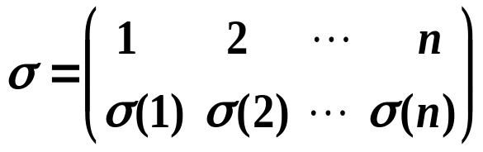
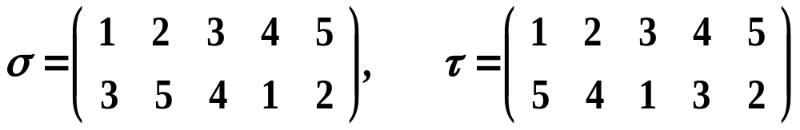
n元置换的定义
定义14.21 设 S = { 1, 2, … , n }, S上的双射函数 σ :S→S
称为 S上的 n元置换. 一般将 n 元置换σ 记为
例如 S = { 1, 2, 3, 4, 5 }, 则
都是 5元置换.

Slide 39

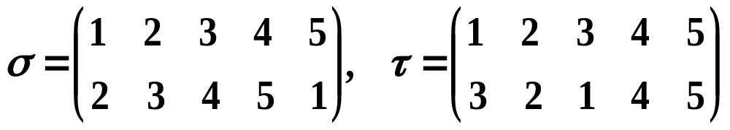
k 阶轮换与对换
定义14.23 设σ是 S = {1, 2, … , n}上的 n 元置换. 若
σ(i₁)=i₂ ,σ(i₂)=i₃, …,σ(i_{k−1})=i_{k},σ(i_{k})=i₁
且保持 S 中的其他元素不变，则称σ为 S上的 k 阶轮换，
记作 (i₁i₂…i_{k}). 若 k=2，称σ为S上的对换.
例如 5元置换
分别是4阶和2阶轮换σ=(1 2 3 4),τ=(1 3), 其中τ也叫做
对换

Slide 40
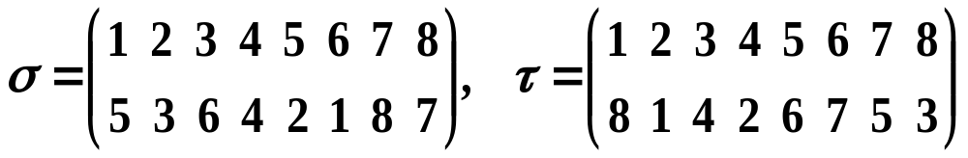
n元置换分解为轮换
例9 设 S={1, 2, … , 8},
从σ中分解出来的第一个轮换式 (1 5 2 3 6)；第二个轮换为
(4)；第三个轮换为 (7 8). σ的轮换表示式
σ=(1 5 2 3 6) (4) (7 8)=(1 5 2 3 6) (7 8)
用同样的方法可以得到τ的分解式
τ=(1 8 3 4 2) (5 6 7)
注意：在轮换分解式中，1阶轮换可以省略. 

Slide 41
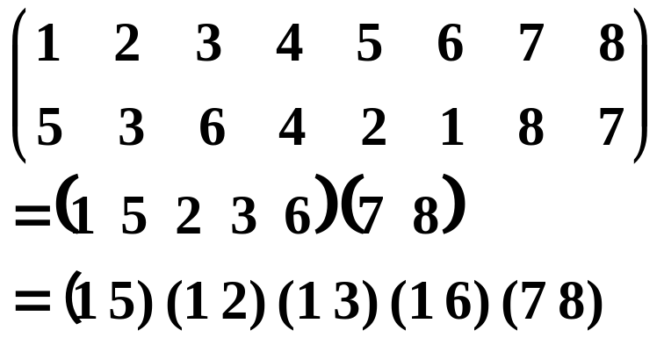
分解成对换
任何n元置换可以分解成对换的乘积, 因为任何轮换都可以
表示成对换乘积. 一种可行的表示方法是：
(i₁ i₂ … i_{k}) = (i₁i₂) (i₁i₃) … (i₁i_{k})
例如

Slide 42
奇置换与偶置换
注意：
轮换分解中的轮换是可以交换的，且分解式是惟一的
对换分解中的对换不能交换，分解式也不是惟一的，但是分解式含有对换个数的奇偶性不变.
如果一个n元置换在它的对换表示式含有偶数个对换，则称为偶置换，否则称为奇置换.
使用一一对应的思想可以知道奇置换和偶置换的个数都是 n!/2.

Slide 43
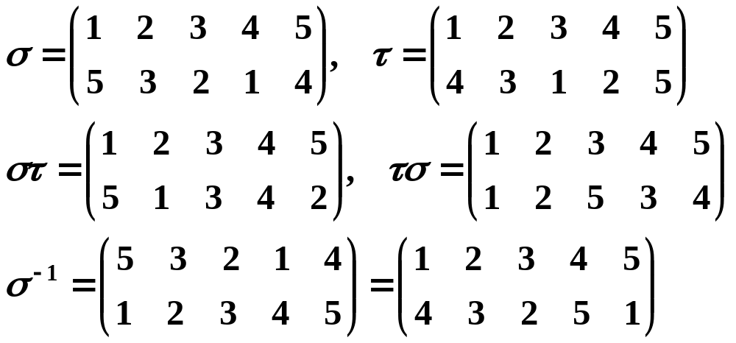
n元置换的乘法与求逆
两个 n 元置换的乘法就是函数的复合运算
n 元置换的求逆就是求反函数.
例10 设
使用轮换表示是：
στ = (1 5 4) (2 3) (1 4 2 3) = (1 5 2)
τσ = ( 1 4 2 3) (1 5 4) (2 3) = (3 5 4)
σ⁻¹= (1 5 4)⁻¹ (2 3)⁻¹ = (4 5 1) (2 3) = (1 4 5) (2 3)

Slide 44
n元置换群及其实例
考虑所有的 n 元置换构成的集合 S_{n}
S_{n}关于置换的乘法是封闭的. 置换的乘法满足结合律. 恒等
置换(1)是 S_{n} 中的单位元. 对于任何 n元置换σ∈S_{n}，逆置换
σ⁻¹是σ 的逆元. 这就证明了S_{n}关于置换的乘法构成一个
群，称为 n元对称群.
n元对称群的子群称为n元置换群.
例 设 S = {1, 2, 3}，3元对称群
S₃ = {(1), (1 2), (1 3), (2 3), (1 2 3), (1 3 2)}

Slide 45
S₃ 的运算表
 | (1) (1 2) (1 3) (2 3) (1 2 3) (1 3 2)
(1) (1 2) (1 3) (2 3) (1 2 3) (1 3 2) | (1) (1 2) (1 3) (2 3) (1 2 3) (1 3 2) (1 2) (1) (1 2 3) (1 3 2) (1 3) (2 3) (1 3) (1 3 2) (1) (1 2 3) (2 3) (1 2) (2 3) (1 2 3) (1 3 2) (1) (1 2) (1 3) (1 2 3) (2 3) (1 2) (1 3) (1 3 2) (1) (1 3 2) (1 3) (2 3) (1 2) (1) (1 2 3)

